Slide 1
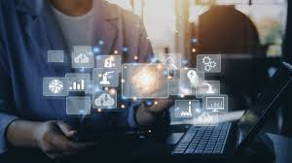

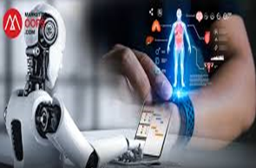
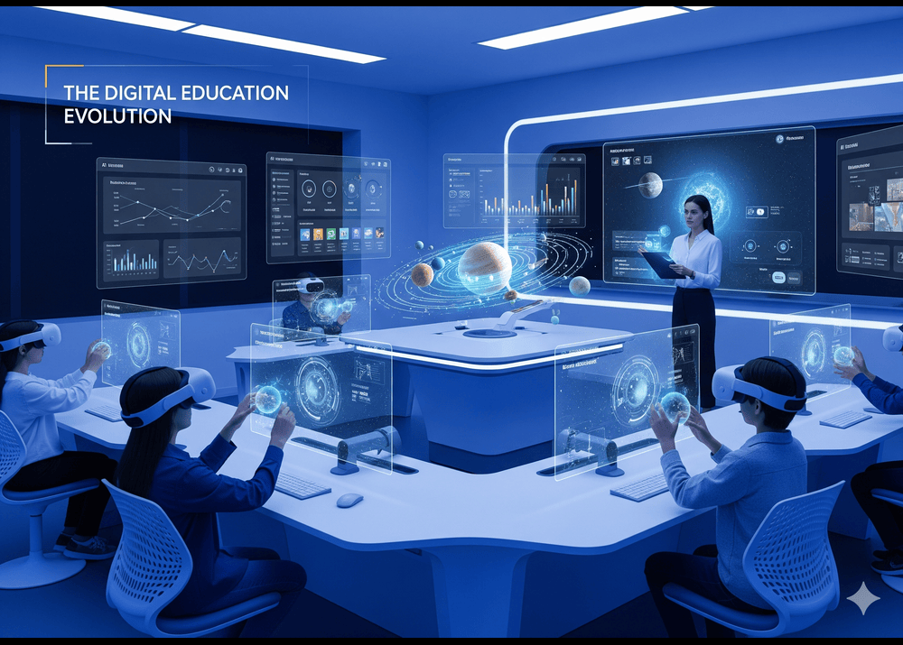
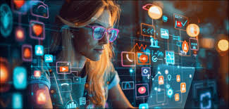
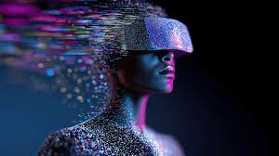
ดิจิทัลคอนเทนต์ (ITB2303) (Digital Content)
ผู้บรรยาย พิชญพงค์ ศิลัค์ประชา
arjarnpij.com

Slide 2
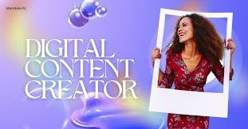
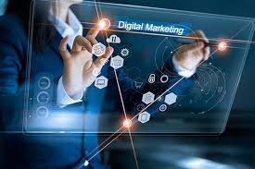
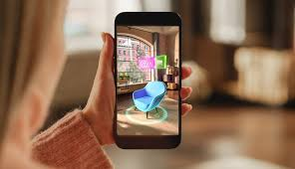
คำอธิบายรายวิชา
ความรู้เกี่ยวกับดิจิทัลคอนเทนต์ องค์ประกอบของดิจิทัลคอนเทนต์ วิวัฒนาการ รูปแบบดิจิทัลคอนเทนต์
แนวคิดของดิจิทัลคอนเทนต์
การออกแบบและการสร้างดิจิทัลคอนเทนต์ และแนวโน้มของดิจิทัลคอนเทนต์
Knowledge about digital content, composition of digital content, innovation, forms of digital content, idea of digital content, digital content design and creation,
trends of digital content

Slide 3
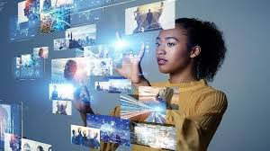

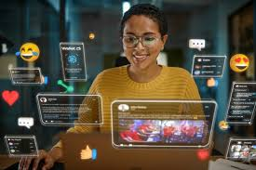
ขอบเขตเนื้อหา
- ความรู้เกี่ยวกับดิจิทัลคอนเทนต์ องค์ประกอบของดิจิทัลคอนเทนต์ วิวัฒนาการ
- รูปแบบดิจิทัลคอนเทนต์
แนวคิดของดิจิทัลคอนเทนต์
- การออกแบบและการสร้างดิจิทัลคอนเทนต์ และแนวโน้มของดิจิทัลคอนเทนต์
Knowledge about digital content, composition of digital content, innovation, forms of digital content, idea of digital content, digital content design and creation, trends of digital content

Slide 4
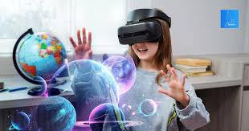
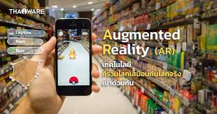
เนื้อหาตาม มคอ.3
Knowledge about digital content, composition of digital content, innovation, forms of digital content, idea of digital content, digital content design and creation, trends of digital content
หรือ
- ความรู้เกี่ยวกับดิจิทัลคอนเทนต์
- องค์ประกอบของดิจิทัลคอนเทนต์
วิวัฒนาการ
- รูปแบบดิจิทัลคอนเทนต์
แนวคิดของดิจิทัลคอนเทนต์
การออกแบบและการสร้างดิจิทัลคอนเทนต์
และแนวโน้มของดิจิทัลคอนเทนต์

Slide 5

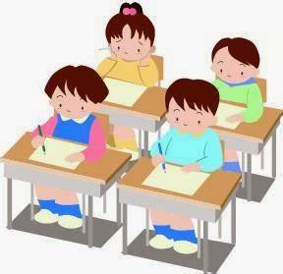
ง
การวัดประเมินผล
รายงานกลุ่มคะแนนเก็บ 40 %
รวมเวลาเรียน 10%
สอบปลายภาค 50 %
1.รายงานกลุ่มนำเสนอ(กลุ่มละไม่เกิน 6 คน) 40 คะแนน
2.การเข้าชั้นเรียน(ขาดเรียนหักครั้งละ 2 ไม่เกิน 5 ครั้ง 10 คะแนน
3.สอบปลายภาค 50 คะแนน
รวม 100 คะแนน

Slide 6
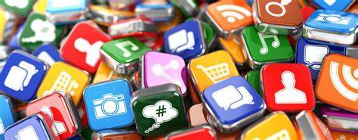
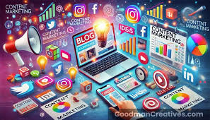
หลักเบื้องต้นของสื่อดิจิทัล(ดั้งเดิม)
สื่อดิจิตอล(ความหมายดั้งเดิม) หมายถึงสื่ออิเล็กทรอนิกส์ซึ่งทํางานโดยใช้รหัสดิจิตอล อยู่บนพื้นฐานของเลขฐานสอง ในกรณีนี้ ดิจิตอล หมายถึงการแยกแยะระหว่าง "0" กับ "1

Slide 7


Digital Media (สื่อดิจิตอล) และ มัลติมีเดีย (Multimedia) (ความหมายดั้งเดิม)
ทั้งสองคํานี้เป็นเรื่องของสื่อทั้งหมดเรียกรวมว่า สื่อใหม่(New media)ซึ่งมีความเกี่ยวโยงกัน สื่อประเภทใดบ้างที่มีลักษณะเป็นดิจิตอลในชีวิตประจําวัน อาทิเช่น
การพิมพ์ข้อความ เพื่อส่งเมล์
การเปิดฟังเพลง ด้วยคอมพิวเตอร์
การชมภาพถ่าย ที่เก็บในฮาร์ดดิสก์
การชมภาพเคลื่อนไหว ผ่านจอคอมพิวเตอร์
การดูคลิปวิดีโอ หรือ การติดต่อสื่อสาร

Slide 8
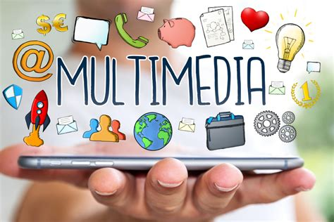
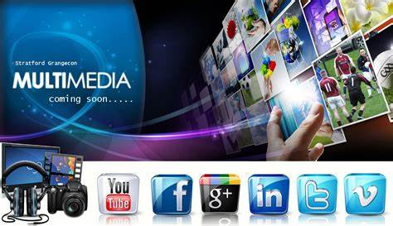
Digital Media (สื่อดิจิตอล) และ มัลติมีเดีย (Multimedia)
ทั้งหมดนี้เรารับข้อมูลผ่านสื่อที่เป็นดิจิตอลทั้งสิ้น และถ้าหากเรานําสื่อดิจิตอลทั้งหมดนี้มารวมเข้าด้วยกัน เราจะได้เป็นมัลติมีเดีย (Multimedia) ซึ่งถือเป็นสื่อใหม่ (New media) ที่กําลังมีอิทธิพลต่อการสื่อสารในยุคปัจจุบัน

Slide 9
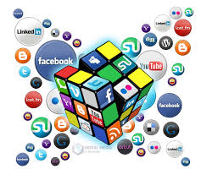
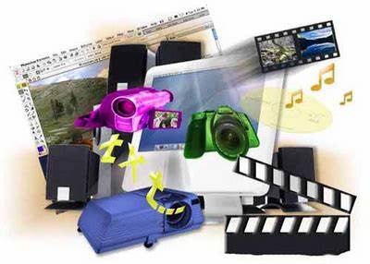
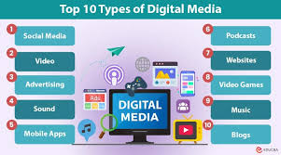
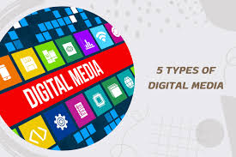
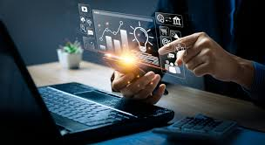
เทคโนโลยีมัลติมีเดีย
ความหมายของมัลติมีเดีย
คุณสมบัติของมัลติมีเดีย
สื่อมัลติมีเดีย
เทคโนโลยีมัลติมีเดีย
สตรีมมิ่งมีเดีย และ
ประโยชน์และบทบาทของมัลติมีเดีย

Slide 10
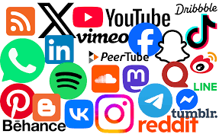
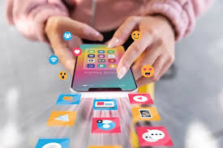
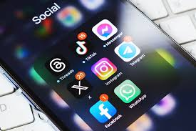
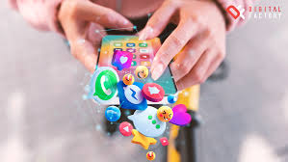
เทคโนโลยีมัลติมีเดีย
เทคโนโลยีมัลติมีเดีย
เทคโนโลยีด้านมัลติมีเดียกับชีวิตประจำวัน
ด้านความบันเทิง
ด้านการศึกษา
การท่องเที่ยว ฯลฯ
เพื่อทำให้เนื้อหา
มีความน่าสนใจมากกว่าการ
นำสนอโดยใช้เพียงตัวอักษร หรือภาพนิ่ง

Slide 11
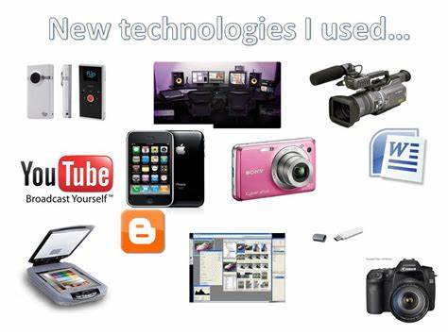
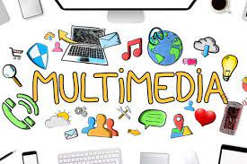
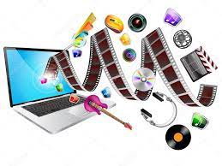
เทคโนโลยีมัลติมีเดีย
ความหมายของมัลติมีเดีย
คำว่า “มัลติ”(Multi) หมายถึง หลายๆ อย่างผสม รวมกัน
(ซึ่งมีศัพท์ที่ใกล้เคียงกัน เช่น Many, Much และ Multiple)
ส่วนคำว่า “มีเดีย”(Media) หมายถึง สื่อ ข่าวสาร ช่องทางการติดต่อสื่อสาร เมื่อนำมารวมกันเป็นคำว่า “มัลติมีเดีย”

Slide 12
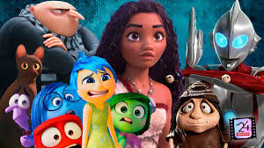
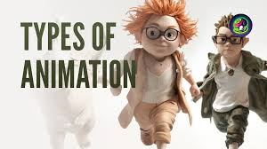
เทคโนโลยีมัลติมีเดีย
มัลติมีเดีย จึงหมายถึง การนำองค์ประกอบของสื่อชนิดต่างๆ มาผสมผสานเข้าด้วยกัน ซึ่งประกอบด้วย
ตัวอักษร(Text)
ภาพนิ่ง(Still Image)
ภาพเคลื่อนไหวหรืออนิเมชั่น(Animation)
เสียง (Sound) และ
วิดีโอ(Video)
โดยผ่านกระบวนการทางระบบคอมพิวเตอร์
เพื่อสื่อความหมายกับผู้ใช้อย่างมีปฏิสัมพันธ์ (Interactive Multimedia) และได้บรรลุผลตามวัตถุประสงค์การใช้งาน

Slide 13
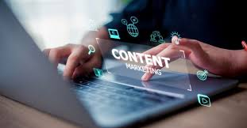

เนื้อหาตามหลักสูตร
ความรู้เกี่ยวกับดิจิทัลคอนเทนต์(Knowledge about digital content)
องค์ประกอบสำคัญของดิจิทัลคอนเทนต์
วิวัฒนาการของดิจิทัลคอนเทนต์
นวัตกรรม (Innovation)
แนวคิดสำคัญของดิจิทัลคอนเทนต์-การออกแบบและโครงสร้างดิจิตอลคอนเทนต์
แนวโน้มดิจิทัลคอนเทนต์ปี 2026(trends of digital content)

Slide 14
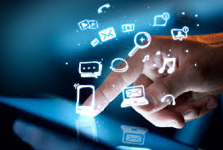
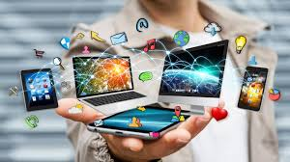


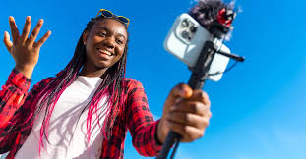
1.ความรู้เกี่ยวกับดิจิทัลคอนเทนต์
(Knowledge about digital content)

Slide 15
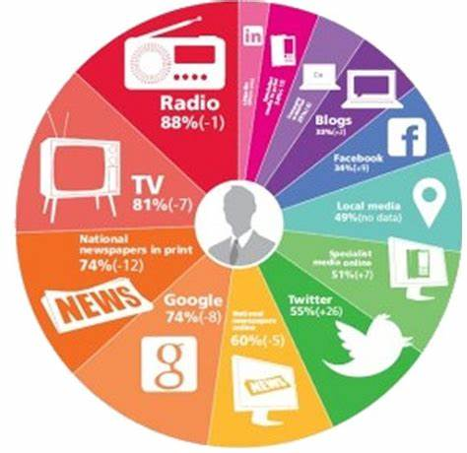
ความรู้เกี่ยวกับดิจิทัลคอนเทนต์ โดยสำนักงานคณะกรรมการพัฒนาการเศรษฐกิจและสังคมแห่งชาติ
ดิจิทัลคอนเทนต์ เป็นการนำเอาเทคโนโลยีมาประยุกต์ใช้ในการสร้างสรรค์ผลงานศิลปะเนื้อหาต่างๆ
องค์ประกอบของดิจิทัลคอนเทนต์ ที่ระบุในแต่ละการศึกษาจะมีรายละเอียดที่แตกต่างกันออกไปตามคำนิยามโดยสำนักงานคณะกรรมการพัฒนาการเศรษฐกิจและสังคมแห่งชาติ เสนอให้ดิจิทัลคอนเทนต์ประกอบด้วย
1.แอนิเมชั่น
2.เกม
3. สื่ออิเล็กทรอนิกส์เพื่อการเรียนรู้ (e-Learning)
4.คอมพิวเตอร์ช่วยสอน (CAI)
5.เนื้อหาต่างๆ บนโทรศัพท์มือถือ (Mobile content)
6. การออกแบบเว็บ (Web design)

Slide 16
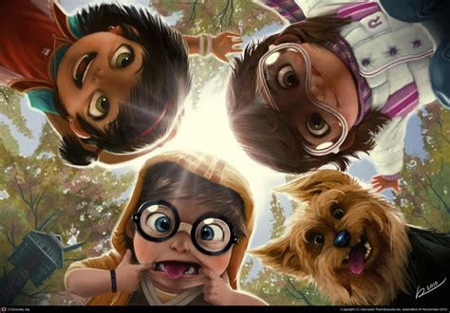

องค์ประกอบของดิจิทัลคอนเทนต์
1. แอนิเมชั่น (Animation) หมายถึง การสร้างภาพเคลื่อนไหวโดยการฉายภาพนิ่งที่แสดงการเปลี่ยนแปลงตามลําดับของเวลา (In-betweens) หลายๆ ภาพต่อเนื่องกันด้วยความเร็วสูง ทําให้ผู้ดูเกิดการรับรู้ว่าเป็นภาพเคลื่อนไหว

Slide 17
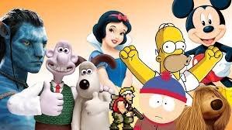
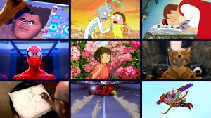
องค์ประกอบของดิจิทัลคอนเทนต์
แอนิเมชั่น (Animation) การสร้างภาพเคลื่อนไหวหรือแอนิเมชั่นสามารถทําได้โดย การวาดด้วยมือ หรือใช้โปรแกรมหรือ ชุดคําสั่งที่ประมวลผลด้วยคอมพิวเตอร์ช่วยในการสร้างภาพ ภาพต่อเนื่องที่เกิดขึ้นอาจเป็นภาพแบบ สองมิติ หรือสามมิติ ขึ้นอยู่กับข้อมูลนําเข้า
ปัจจุบันมี Ai ช่วยให้สร้างได้อย่างง่ายแล้ว

Slide 18


องค์ประกอบของดิจิทัลคอนเทนต์
แอนิเมชั่น (Animation) ขึ้นอยู่กับข้อมูลนําเข้า
นั่นคือ เป็นภาพที่วาดด้วยมือ หรือเป็นวัตถุที่กําหนดในระบบภาพสามมิติ กล่าวคือ มีข้อมูลในส่วนที่เป็นความลึกของวัตถุนั่นเอง (ปัจจุบัน Ai นำเข้า ด้วยการเขียน Prompt )

Slide 19
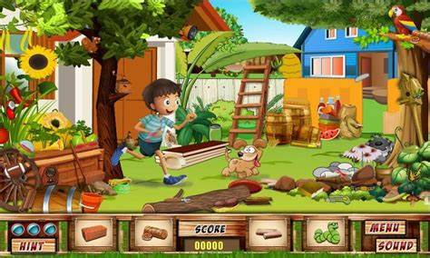
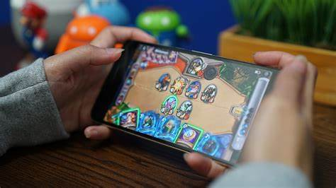
องค์ประกอบของดิจิทัลคอนเทนต์
2. เกม (Game) หมายถึง ซอฟต์แวร์คอมพิวเตอร์ ที่พัฒนาขึ้นตามกฎเกณฑ์ แนวทางและเป้าหมายของผู้สร้างเกม โดยมีการนําเทคนิคด้าน
การสร้างภาพกราฟฟิกมาใช้ในการสร้างภาพ

Slide 20



องค์ประกอบของดิจิทัลคอนเทนต์
3. สื่ออิเล็กทรอนิกส์เพื่อการเรียนรู้ (e-Learning)
หมายถึง รูปแบบการเรียนรู้ด้วยตนเองโดยอาศัยเครือข่าย คอมพิวเตอร์ หรือสื่ออิเล็กทรอนิกส์ในการถ่ายทอดเรื่องราวผู้เรียนสามารถศึกษาเรียนรู้ด้วยตนเอง ไม่มีขีดจํากัดเรื่องระยะทางเวลาและสถานที่

Slide 21
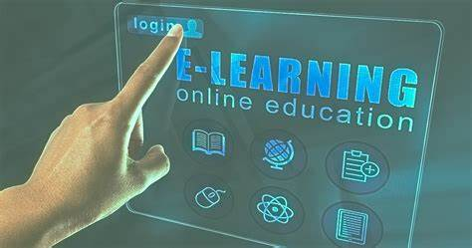

องค์ประกอบของดิจิทัลคอนเทนต์
3. สื่ออิเล็กทรอนิกส์เพื่อการเรียนรู้ (e-Learning)
โดยที่การเรียนการสอนนั้นสามารถที่จะอยู่ในรูปของการสอนทางเดียว หรือการสอนแบบปฏิสัมพันธ์ได้ e-learning
มักใช้เทคโนโลยีของเว็บ (Web Based Technology)ในการถ่ายทอดเนื้อหา รวมทั้งระบบการจัดการหลักสูตร
(Course Management System)

Slide 22


องค์ประกอบของดิจิทัลคอนเทนต์
3. สื่ออิเล็กทรอนิกส์เพื่อการเรียนรู้ (e-Learning)
ในการบริหารจัดการงานสอนด้านต่างๆ ด้วย จากการที่ใช้ระบบอิเล็กทรอนิกส์ในการถ่ายทอดความรู้ทำให้ระบบการเรียนการสอนแบบนี้สามารถ
นำเสนอเนื้อหาต่างๆโดยใช้เทคโนโลยีมัลติมีเดีย (Multimedia Technology) เพื่อเพิ่มประสิทธิภาพในการแสดงนาเสนอบทเรียน

Slide 23
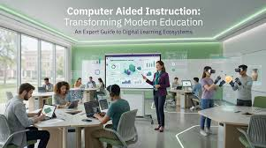
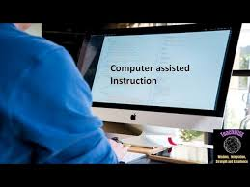
องค์ประกอบของดิจิทัลคอนเทนต์
4. คอมพิวเตอร์ช่วยสอน (Computer Assisted Instruction : CAI)
หมายถึง สื่อการเรียนการสอนทางคอมพิวเตอร์รูปแบบหนึ่ง ซึ่งใช้ความสามารถของคอมพิวเตอร์ในการนําเสนอสื่อประสมอันได้แก่
ข้อความ ภาพนิ่ง กราฟิก แผนภูมิ
กราฟ วิดีทัศน์ภาพเคลื่อนไหวและ
เสียง
- เพื่อถ่ายทอดเนื้อหาบทเรียนหรือ
องค์ความรู้ในลักษณะที่ใกล้เคียงกับ
การสอนจริงในห้องเรียนมากที่สุด

Slide 24
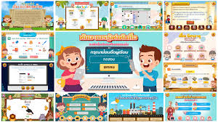
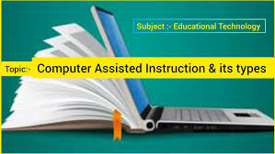
องค์ประกอบของดิจิทัลคอนเทนต์
4. คอมพิวเตอร์ช่วยสอน (Computer Assisted Instruction : CAI)
โดยมีเป้าหมายที่สําคัญ : สามารถดึงดูดความสนใจของผู้เรียนและกระตุ้นให้เกิดความต้องการที่จะเรียนรู้
คอมพิวเตอร์ช่วยสอนเป็นตัวอย่างที่ดีของสื่อการศึกษา
ในลักษณะตัวต่อตัว

Slide 25

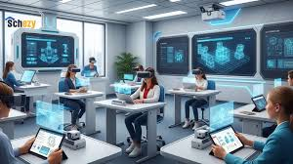
องค์ประกอบของดิจิทัลคอนเทนต์
4. คอมพิวเตอร์ช่วยสอน (Computer Assisted Instruction : CAI)
ผู้เรียนเกิดการเรียนรู้จากการมีปฏิสัมพันธ์ หรือการโต้ตอบพร้อมทั้งการได้รับผลป้อนกลับ (FEEDBACK)
นอกจากนี้ ยังเป็นสื่อที่สามารถตอบสนองความแตกต่างระหว่างผู้เรียนได้เป็นอย่างดีรวมทั้งสามารถที่จะประเมินและตรวจสอบความเข้าใจของผู้เรียนได้ตลอดเวลา

Slide 26
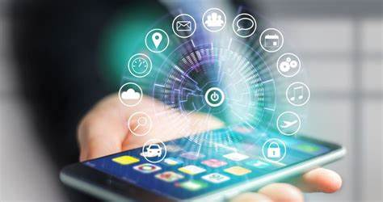
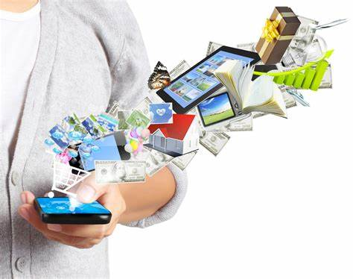
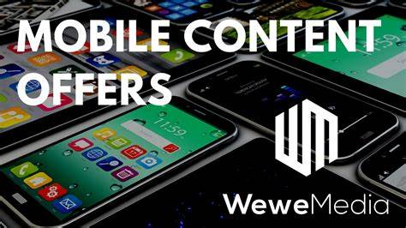
องค์ประกอบของดิจิทัลคอนเทนต์
5. เนื้อหาต่างๆ บนโทรศัพท์มือถือ (Mobile Content)
หมายถึง ไฟล์ภาพ เสียง หรือภาพเคลื่อนไหว หรือโปรแกรมเกม หรือ
โปรแกรมอื่นใดที่ผลิต ออกแบบและพัฒนาไว้เพื่อใช้งานได้บนโทรศัพท์มือถือโดยผู้ใช้จะสามารถซื้อผ่านระบบเก็บค่าบริการของผู้ให้บริการที่เตรียมไว้ให้

Slide 27



องค์ประกอบของดิจิทัลคอนเทนต์
6. การออกแบบเว็บ (Web Design) หมายถึง การออกแบบและวางแผนการแสดงผลและการจัดวางข้อมูลต่างๆ ของเว็บไซต์ให้เกิดความเหมาะสมและ
มีประสิทธิภาพในการแสดงเนื้อหา
หรือข้อมูลต่างๆ แก่ผู้เยี่ยมชมเว็บไซต์
ได้อย่างชัดเจน เข้าใจง่าย และ
เกิดความน่าสนใจเนื้อหาทั้งเว็บให้มากที่สุด

Slide 28


นิยามดิจิทัลคอนเทนต์ตามนิยาม ของกรมเจรจาการค้าระหว่างประเทศ
กรมเจรจาการค้าระหว่างประเทศ ได้ทำการแบ่งดิจิตอล คอนเทนท์ ดังนี้
โดยในจัดอยู่ภายใต้บริการสื่อสาร
1.ธุรกิจผลิตและจำหน่ายภาพยนตร์และวีดีโอ
2.ธุรกิจฉายภาพยนตร์และวีดีโอ
3.ธุรกิจวิทยุโทรทัศน์
4.ธุรกิจด้านการส่งสัญญาณและกระจายเสียง
5.ธุรกิจบันทึกเสียง
6. ธุรกิจที่เกี่ยวเนื่องอื่นๆ อาทิ แอนิเมชั่น เกม

Slide 29

Digital Media (สื่อดิจิตอล) และ มัลติมีเดีย (Multimedia)
ทั้งสองคํานี้เป็นเรื่องของสื่อทั้งหมดหรืออาจจะเรียกรวมว่า
สื่อใหม่(New media) ก็พอจะนับรวมไปได้ ทั้งสองคําต่างก็มีความเกี่ยวโยงกัน สื่อประเภทที่มีลักษณะเป็นดิจิตอล ที่ใช้อยู่แล้วในชีวิตประจําวัน
เช่น การพิมพ์ข้อความเพื่อส่งเมล์
การเปิดฟังเพลงด้วย คอมพิวเตอร์
การชมภาพถ่ายที่เก็บในฮาร์ดดิสก์
การชมภาพเคลื่อนไหวผ่าน
จอคอมพิวเตอร์
การดูวิดีโอ
หรือการติดต่อสื่อสาร ในยุคปัจจุบัน
ทั้งหมดนี้เรารับข้อมูลผ่านสื่อที่เป็นดิจิตอลทั้งสิ้น

Slide 30



Digital Media (สื่อดิจิตอล) และ มัลติมีเดีย (Multimedia)
และถ้าหากเรานําสื่อดิจิตอลทั้งหมดนี้มารวมเข้าด้วยกัน เราจะได้เป็นมัลติมีเดีย (Multimedia) ซึ่งถือเป็นสื่อใหม่ (New media)
ที่กําลังมีอิทธิพลต่อการสื่อสารในยุคปัจจุบัน

Slide 31



1.ความรู้เกี่ยวกับดิจิทัลคอนเทนต์
คอนเทนต์ (content)(ตามความหมายดั้งเดิม) คือ
เนื้อหา ความรู้ สาระ สาร
ที่ต้องการสื่อออกมาในรูปแบบต่างๆ เช่น
เป็นลายลักษณ์อักษร
เป็นภาพ แผนภาพ
เสียง วิดีทัศน์ หรือ
อาจอยู่ในรูปของสื่อประสม ก็ได้
มีทั้งแบบวิชาการ บันเทิง หรืออื่นๆ
(ปัจจุบัน Ai มีบทบาทในเรื่อง content)

Slide 32

ความรู้เกี่ยวกับดิจิทัลคอนเทนต์
Knowledge about digital content
ดิจิทัลคอนเทนต์ (Digital Content) ในปัจจุบัน 2026
สารสนเทศที่อยู่ในรูปแบบดิจิทัล แสดงผลผ่านอุปกรณ์อิเล็กทรอนิกส์ เช่น คอมพิวเตอร์ สมาร์ทโฟน หรือโทรทัศน์ ครอบคลุมรูปแบบ
ข้อความ, ภาพ, วิดีโอ, เสียง, แอนิเมชัน, เกม และ e-Learning เพื่อสื่อสาร ให้ความรู้ หรือสร้างความบันเทิง ซึ่งมีความสำคัญมากในการตลาดออนไลน์และการจัดการเรียนรู้ยุคใหม่

Slide 33



นิยามดิจิทัลคอนเทนต์
ดิจิทัลคอนเทนต์เป็นหนึ่งใน
- สินค้าและการบริการของอุตสาหกรรม วัฒนธรรมสร้างสรรค์ของทุกๆ ประเทศในโลกรวมทั้งประเทศไทย
ซึ่งนอกจากจะก่อให้เกิดคุณค่าทางสังคมแล้ว ยังสร้างรายได้ให้แก่ประเทศ และก่อให้เกิดการสร้างงานที่มีคุณภาพและรายได้สูง

Slide 34


นิยามดิจิทัลคอนเทนต์
ส่งเสริมการสร้างนวัตกรรมจากวัฒนธรรมของชาติเพื่อทำรายได้เข้าประเทศ เพิ่มความหลากหลาย สร้างมูลค่าและเพิ่มขีดความสามารถในการแข่งขันของธุรกิจบริการ

Slide 35




นิยามดิจิทัลคอนเทนต์
ดิจิทัลคอนเทนต์เป็นอุตสาหกรรมที่เกี่ยวข้องกับการผลิตเผยแพร่ จำหน่ายและให้บริการด้านดิจิทัลคอนเทนต์
เช่น แอนิเมชั่น
คอมพิวเตอร์กราฟฟิก
ภาพยนตร์ และ
รายการโทรทัศน์
เกม(game) สื่อในรูปแบบใหม่ อาทิ VR
การ์ตูนคาร์แรคเตอร์ รวมไปถึง
อี-เลิร์นนิ่ง

Slide 36



นิยามดิจิทัลคอนเทนต์
อย่างไรก็ดี ความหมายของคำว่าดิจิตอลคอนเทนต์ค่อนข้างกว้างมาก และมีการนิยามต่างกันไปในแต่ละหน่วยงาน
นิยามความหมาย จากการบริโภคดิจิตอลคอนเทนต์ในปัจจุบัน
สรุปแปลความหมายได้ว่าเป็น Real Content ทั้งหมดในชีวิตประจำวัน ที่ถูกแปลงออกมาเป็นรูปแบบ Digital และแสดงผลออกมาผ่านเครื่องมือสื่อสาร (Device) ใดก็ได้

Slide 37






นิยามดิจิทัลคอนเทนต์
ปัจจุบัน
(Any Content to Any Device) มีความเชื่อมโยงกันระหว่างการสื่อสารข้อมูลนั้นผ่านคอมพิวเตอร์ โทรทัศน์ มือถือ ดาวเทียม อินเตอร์เน็ต ฯลฯ

Slide 38




นิยามดิจิทัลคอนเทนต์ในแวดวงอุตสาหกรรม
สามารถแบ่งผู้ประกอบการในอุตสาหกรรมนี้ได้เป็น 2 ส่วน ได้แก่
ผู้ผลิตเนื้อหา (Content Creator) และ
ผู้ให้บริการ (Service Provider)

Slide 39




1.ผู้ผลิตเนื้อหา (Content Creator)
Content Creator คือ นักสร้างคอนเทนต์ มีหน้าที่สร้างสรรค์และผลิตเนื้อหาบนสื่อต่าง ๆ ทั้งแบบออนไลน์และออฟไลน์ โดยมีจุดประสงค์เพื่อสื่อสารเนื้อหาเหล่านั้นกับกลุ่มเป้าหมายของธุรกิจ ผ่านช่องทางของแบรนด์นั้น ๆ

Slide 40

1.ผู้ผลิตเนื้อหา (Content Creator)
Content Creator
คือผู้เล่าเรื่องผ่านการเขียน การทำวิดีโอ หรือ อินโฟกราฟิกต่าง ๆ ในหัวข้อที่ตนเองเชี่ยวชาญ และใช้เรื่องราวเหล่านั้นพูดคุยกับผู้ติดตาม หรือแม้แต่ดึงดูดผู้ติดตามใหม่ ๆ ด้วยเช่นกัน โดยปัจจุบัน เรามักจะเห็น Content Creator ในรูปแบบของ
1.อินฟลูเอนเซอร์(Influencers)
2.บล็อกเกอร์ วล็อกเกอร์ หรือยูทูบเบอร์
https://www.primal.co.th/th/influencer-marketing/

Slide 41

1.ผู้ผลิตเนื้อหา (Content Creator)
Content Creator
3.ฟรีแลนซ์
4.นักสร้างคอนเทนต์ในบริษัทหรือองค์กรต่าง ๆ (In-house)
ดังนั้น ไม่ว่าจะเป็นช่องที่เราชื่นชอบบน YouTube หรือแอ็กเคานต์ดัง ๆ ที่เราติดตามบน Instagram ก็ล้วนแต่เป็นซับเซตของ Content Creator ทั้งสิ้น
https://www.primal.co.th/th/influencer-marketing/

Slide 42


1.ผู้ผลิตเนื้อหา (Content Creator)
1.อินฟลูเอนเซอร์(Influencers)
Influencer Marketing หรือการทำการตลาดผ่านบุคคลที่มีผู้ติดตามบนโลกออนไลน์เป็นจำนวนมาก การทำการตลาดด้วยวิธีนี้ช่วยสื่อภาพลักษณ์ของแบรนด์ให้ชัดเจนในตลาดรวมถึงช่วยดึงดูดผู้ที่ติดตามผู้มีอิทธิพลบนโซเชียลมีเดีย หรือ Influencer ให้สนใจในตัวแบรนด์ได้เป็นมากยิ่งขึ้น ทำให้แบรนด์เป็นที่เข้าถึงง่ายในสายตาสังคมภายนอกและบุคคลทั่วไป
https://www.primal.co.th/th/influencer-marketing/

Slide 43


1.ผู้ผลิตเนื้อหา (Content Creator)
1.อินฟลูเอนเซอร์(Influencers)
ทั้งนี้ตัว Influencer เองสามารถเป็นใครก็ได้ในโลกออนไลน์ อย่างเช่น
บล็อกเกอร์, เซเลบริตี้ ตลอดไปจนถึงนักลงทุนออนไลน์ ทั้งหมดล้วนแล้วแต่มีความเชี่ยวชาญแบบ 'เฉพาะทาง' ในแง่มุมที่แตกต่างกันออกไป

Slide 44



1.ผู้ผลิตเนื้อหา (Content Creator)
1.อินฟลูเอนเซอร์(Influencers)
ยกตัวอย่างเช่น ด้านแฟชั่น, การแต่งหน้า, แกดเจ็ตหรือเทคโนโลยี, อาหารและอื่นๆ
สำหรับ Influencer ในโลกออนไลน์ที่มีชื่อเสียงมากที่สุดในโลกได้แก่ Kim Kardashian ผู้มีอิทธิพลในการโปรโมททุกสิ่งอย่างตั้งแต่การลดน้ำหนัก, แว่นกันแดด, เสื้อผ้า การแต่งกาย, เครื่องสำอาง, แกดเจ็ตหรือเทคโนโลยี ตลอดไปจนถึงผลิตภัณฑ์ชิ้นเล็กๆ น้อยๆ อย่างเช่น อมยิ้ม Lollipops

Slide 45


1.ผู้ผลิตเนื้อหา (Content Creator)
2.บล็อกเกอร์ วล็อกเกอร์ หรือยูทูบเบอร์
Blogger (บล็อกเกอร์) คือเว็บไซต์หนึ่งที่ผู้ใช้สามารถเข้าสร้างสรรค์เว็บไซต์ให้เป็นรูปแบบของเราเองได้

Slide 46

1.ผู้ผลิตเนื้อหา (Content Creator)
2.บล็อกเกอร์ วล็อกเกอร์ หรือยูทูบเบอร์
ทั้งนี้มีบริการเว็บบล๊อกจากกูเกิลโดยเข้าใช้งานโดยใช้ Gmail (จีเมล์)
ผู้ใช้ก็สามารถที่จะเพิ่มเนื้อหาข้อความบนบล๊อกของตัวเองได้คล้ายๆ กับเป็น ไดอารี ออนไลน์
สามารถที่จะบันทึกข้อมูล วิดีโอ
รูปภาพ ลิ้ง และ
จัดการกับข้อมูลให้เป็น
เหมือนเว็บไซต์หนึ่ง โดยบล็อกเกอร์
จะมีในส่วนของหน้าบ้านและหลังบ้าน
เพื่อการจัดการเนื้อหาได้สะดวก

Slide 47

1.ผู้ผลิตเนื้อหา (Content Creator)
2.บล็อกเกอร์ วล็อกเกอร์ หรือยูทูบเบอร์
บล๊อกจึงเป็นที่นิยมมากเพราะว่าเป็นเว็บที่ใช้งานได้ฟรี เราสามารถมีเว็บไซต์ได้แบบฟรีๆ ทั้งนี้หากต้องการเพิ่มขีดความสามารถก็จะมีค่าบริการ สามารถที่จะใช้เว็บบล๊อกเกอร์ให้บริการหรือแสดงสินค้าได้
และบล๊อกยังมีอิสระในการตกแต่งได้เรียกกันว่าแต่งเว็บไซต์อวดกันเลยทีเดียว สิ่งที่เป็นจุดเด่นอย่างมากของบล๊อกคือผู้ใช้คนอื่นสามารถเข้ามาแสดงความคิดเห็นของเน้อหานั้นๆได้ และสามารถเผยแพร่ได้ง่ายๆ โดยบล๊อกจะมี URL (ยูอร์แอล) ของแต่ระผู้ใช้อยู่แล้ว

Slide 48
1.ผู้ผลิตเนื้อหา (Content Creator)
2.บล็อกเกอร์ วล็อกเกอร์ หรือยูทูบเบอร์
และบล๊อกยังมีอิสระในการตกแต่งได้เรียกกันว่าแต่งเว็บไซต์อวดกันเลยทีเดียว สิ่งที่เป็นจุดเด่นอย่างมากของบล๊อกคือผู้ใช้คนอื่นสามารถเข้ามาแสดงความคิดเห็นของเน้อหานั้นๆได้ และสามารถเผยแพร่ได้ง่ายๆ โดยบล็อกจะมี URL (ยูอร์แอล) ของแต่ระผู้ใช้อยู่แล้ว
บล็อกเกอร์ คิดค้นขึ้นโดยไพรา แลบส์ (Pyra Labs) ในปี พ.ศ. 2542 ที่อยู่ของการลงทะเบียนจะอยู่ที่ blogger.com เมื่อลงทะเบียนแล้วจะบันทึกบล็อกในรูป blogname.blogspot.com

Slide 49




1.ผู้ผลิตเนื้อหา (Content Creator)
3. ฟรีแลนซ์

Slide 50


1.ผู้ผลิตเนื้อหา (Content Creator)
4.นักสร้างคอนเทนต์ในบริษัทหรือองค์กรต่าง ๆ (In-house)

Slide 51






ผู้ให้บริการ (Service Provider)
2.ผู้ให้บริการ (Service Provider)

Slide 52
การใช้ Ai กับ content

Slide 53



ในยุคการใช้ Ai กับ content
:ใช้เครื่องมือ AI สร้างงานขึ้นมาจริงๆ
Critical Thinking: วิเคราะห์ว่า "คอนเทนต์ไหนจริง คอนเทนต์ไหนปลอม" (Deepfake Awareness) ซึ่งเป็นทักษะที่สำคัญมากในปัจจุบัน
- Soft Skills: ทักษะการเล่าเรื่อง (Storytelling) เป็นหัวใจสำคัญ เพราะเครื่องมือเปลี่ยนไป แต่ "อารมณ์ร่วม" ของมนุษย์ยังคงเดิม

Slide 54






ในยุคที่ใช้ Ai เป็นเครื่องมือ อาจแบ่งเป็น 2 สาย "นักสร้าง" VS "นักคิด"
1.สายกลยุทธ์ (Strategic Track)
2.สายผลิต (Production)

Slide 55



โครงสร้างเนื้อหา content เมื่อ "นักสร้าง“(สายผลิต) VS "นักคิด“ (สายกลยุทธ์)
1.Composition & Knowledge (พื้นฐานและการจัดองค์ประกอบ)
สายผลิต: เน้น Spatial Composition และ Prompt Engineering for Visuals การจัดองค์ประกอบภาพในโลก 3 มิติ (AR/VR) และการควบคุม AI ให้ได้งานที่มีคุณภาพระดับ High-end
• สายกลยุทธ์: เน้น Content Architecture และ User Psychology การวางโครงสร้างคอนเทนต์เพื่อให้เกิด Conversion หรือการวิเคราะห์ว่าทำไมองค์ประกอบแบบนี้ถึงหยุดนิ้วคนดูได้

Slide 56
1.Composition & Knowledge (พื้นฐานและการจัดองค์ประกอบ)
สายผลิต: เน้น Spatial Composition (องค์ประกอบเชิงพื้นที่)
"การจัดองค์ประกอบเชิงพื้นที่" : หัวใจสำคัญของการออกแบบสามมิติ ไม่ว่าจะเป็นงานสถาปัตยกรรม การออกแบบภายใน หรือแม้แต่งานประติมากรรม
นำศาสตร์และศิลป์ในการจัดวาง "มวล" (Mass) และ "ที่ว่าง" (Void) ให้อยู่ร่วมกันอย่างมีจังหวะ ลำดับความสำคัญ
องค์ประกอบเชิงพื้นที่
Mass (มวล): ส่วนที่เป็นวัตถุจับต้องได้ เช่น ผนัง เสา เฟอร์นิเจอร์ หรือตัวอาคาร
Void (ที่ว่าง): พื้นที่ว่างรอบๆ หรือภายในมวล ซึ่งเป็นส่วนที่มนุษย์เข้าไปใช้งาน (Space)
Proportion (สัดส่วน): ความสัมพันธ์ของขนาดระหว่างส่วนประกอบต่างๆ
Hierarchy (ลำดับความสำคัญ): การเน้นให้พื้นที่บางจุดดูเด่นกว่าจุดอื่น เพื่อบอกฟังก์ชันหรือความสำคัญ

Slide 57
1.Composition & Knowledge (พื้นฐานและการจัดองค์ประกอบ)
• สายกลยุทธ์: เน้น Content Architecture และ User Psychology การวางโครงสร้างคอนเทนต์เพื่อให้เกิด Conversion หรือการวิเคราะห์ว่าทำไมองค์ประกอบแบบนี้ถึงหยุดนิ้วคนดูได้
Content Architecture : ทักษะการออกแบบและปรับแต่ง
ชุดคำสั่งตัวอักษร" (Text Prompts) เพื่อสื่อสารกับ AI สายสร้างภาพ (เช่น DALL-E 3 หรือ Stable Diffusion) ให้ผลิตผลงานออกมาได้ตรงตามจินตนาการและโจทย์ที่ต้องการมากที่สุด
(DALL-E 3 คือโมเดลปัญญาประดิษฐ์ (AI) สำหรับสร้างภาพจากข้อความ (Text-to-Image) ที่พัฒนาโดยบริษัท OpenAI (ผู้สร้างเดียวกับ ChatGPT))
การเปลี่ยนจากบทบาท "คนวาด" มาเป็น "Art Director" ที่ต้องบรีฟงานศิลปิน AI ให้เคลียร์ที่สุดนั่นเอง

Slide 58
• สายกลยุทธ์: เน้น Content Architecture และ User Psychology การวางโครงสร้างคอนเทนต์เพื่อให้เกิด Conversion หรือการวิเคราะห์ว่าทำไมองค์ประกอบแบบนี้ถึงหยุดนิ้วคนดูได้
User Psychology (จิตวิทยาผู้ใช้)
การศึกษาและทำความเข้าใจ เกี่ยวกับกระบวนการทางความคิด ความรู้สึก พฤติกรรม และแรงจูงใจของมนุษย์เมื่อต้องปฏิสัมพันธ์กับผลิตภัณฑ์หรือบริการ (มักเน้นไปที่ดิจิทัล เช่น แอปพลิเคชันหรือเว็บไซต์)

Slide 59



โครงสร้างเนื้อหา content เมื่อ "นักสร้าง“(สายผลิต) VS "นักคิด“ (สายกลยุทธ์)
2. Design & Creation (การลงมือทำและนวัตกรรม)
- สายผลิต: การใช้เครื่องมือระดับ Advance อย่าง Text-to-Video (Veo 2), Lyria 3 สำหรับงานเสียง และการทำ Real-time Editing ในระหว่าง Live Streaming
- สายกลยุทธ์: การทำ AI-Driven Personalization สอนวิธีใช้ Data เพื่อสั่งการให้ AI ผลิตคอนเทนต์ที่ต่างกัน 100 เวอร์ชั่นสำหรับลูกค้า 100 กลุ่ม (Mass Customization)

Slide 60



โครงสร้างเนื้อหา content เมื่อ "นักสร้าง“(สายผลิต) VS "นักคิด“ (สายกลยุทธ์)
3. Ideas & Trends (ไอเดียและแนวโน้ม)
สายผลิต: เน้น Experimental Content การลองผิดลองถูกกับเทคโนโลยีใหม่ๆ เช่น การทำ Virtual Production ในราคาประหยัด
- สายกลยุทธ์: เน้น Ethical Strategy & ROI การวัดผลความคุ้มค่า (ROI) ของการใช้ AI และการรับมือกับปัญหาลิขสิทธิ์ (Copyright) ในโลกยุค Gen AI

Slide 61
ตารางจุดเน้นในการเรียน
หัวข้อการเรียน | เน้นสำหรับสายผลิต (Production) | เน้นสำหรับสายกลยุทธ์ (Strategic)
Forms | การสร้าง Immersive Video, 3D Assets | การเลือก Platform และ Distribution Channel
Idea | Storytelling ผ่าน Visual และ Sound | Data-Informed Creativity (ใช้ Data นำทางไอเดีย)
Innovation | เทคนิคการใช้ AI Co-pilot ในการตัดต่อ | การสร้าง Ecosystem ของ Content เพื่อความยั่งยืน
Trends | High-fidelity Generative Media | Authentic Human-Centric Marketing

Slide 62
ภาพรวมโดยสรุป

Slide 63

ภาพรวมโดยสรุป
ความรู้เกี่ยวกับดิจิทัลคอนเทนต์
Knowledge about digital content
ดิจิทัลคอนเทนต์ (Digital Content) คือ
สารสนเทศที่อยู่ในรูปแบบดิจิทัล แสดงผลผ่านอุปกรณ์อิเล็กทรอนิกส์ เช่น คอมพิวเตอร์ สมาร์ทโฟน หรือโทรทัศน์ ครอบคลุมรูปแบบ
ข้อความ, ภาพ, วิดีโอ, เสียง, แอนิเมชัน, เกม และ e-Learning เพื่อสื่อสาร ให้ความรู้ หรือสร้างความบันเทิง ซึ่งมีความสำคัญมากในการตลาดออนไลน์และการจัดการเรียนรู้ยุคใหม่

Slide 64


เนื้อหาตาม มคอ.3 โดยสรุป
2.องค์ประกอบสำคัญของดิจิทัลคอนเทนต์
(Digital Content Components)
ข้อความ (Text): บทความ, บล็อก, แคปชั่น
ภาพ (Image/Graphics): ภาพถ่าย,
อินโฟกราฟิ(Infographic)
4.วิดีโอ (Video): วิดีโอสั้น TikTok, YouTube, Reels
5.เสียง (Audio): พอดแคสต์ (Podcast), เพลง
6. แอนิเมชันและเกม (Animation & Game):
ภาพเคลื่อนไหวและซอฟต์แวร์เกม

Slide 65



3. วิวัฒนาการของดิจิทัลคอนเทนต์
- ยุคแรก (Text & Static): เริ่มจากการเปลี่ยนสื่อสิ่งพิมพ์เป็นรูปแบบไฟล์ดิจิทัล ข้อความและรูปภาพนิ่ง เน้นการให้ข้อมูลแบบทางเดียว (Static Web)
- ยุคแห่งการเชื่อมโยง (Web 2.0 & Multimedia): อินเทอร์เน็ตความเร็วสูงขึ้น เกิดเว็บ 2.0 ที่เน้นการตอบโต้ (Interactive) ผู้ใช้งานสามารถสร้างคอนเทนต์เองได้ (User-Generated Content) เริ่มมีการแชร์รูปภาพและวิดีโอ

Slide 66



3. วิวัฒนาการของดิจิทัลคอนเทนต์
ยุคปัจจุบัน (Social & Real-time): ดิจิทัลคอนเทนต์แบบวิดีโอสั้น (Short-form Video) การไลฟ์สตรีมมิ่ง (Live Streaming) และคอนเทนต์ที่ปรับเปลี่ยนตามความสนใจของบุคคล (Personalization) ผ่าน AI
(เป็น เนื้อหาเดิม ซึ่งปัจจุบัน 2026 ก้าวหน้าไปกว่านี้แล้ว)
อนาคต (Immersive & AI): เข้าสู่ยุคคอนเทนต์สมจริง เช่น AR/VR/Metaverse และคอนเทนต์ที่ถูกสร้างขึ้นโดยปัญญาประดิษฐ์ (Generative AI) อย่างเต็มรูปแบบ (ในปัจจุบัน 2026 เป็นจริงแล้วและมี
เทคโนโลยือื่นๆ อีกมากที่เกิดขึ้น)

Slide 67


4.นวัตกรรม (Innovation) คือการนำแนวคิด วิธีการ หรือเทคโนโลยีใหม่ๆ มาประยุกต์ใช้เพื่อสร้างการเปลี่ยนแปลงเชิงบวก
เพิ่มมูลค่า หรือปรับปรุงสินค้า/บริการให้ดีขึ้น
ซึ่งต่างจากสิ่งประดิษฐ์ตรงที่นวัตกรรมต้องนำไปสู่การใช้งานจริงและก่อให้เกิดประโยชน์ ครอบคลุมการพัฒนาต่อยอดแนวคิดเดิมให้มีประสิทธิภาพสูงขึ้น

Slide 68




ประเภทของนวัตกรรม
•นวัตกรรมผลิตภัณฑ์ (Product Innovation):
สินค้าหรือบริการใหม่
•นวัตกรรมกระบวนการ
(Process Innovation):
- วิธีการผลิตหรือการให้บริการใหม่
•นวัตกรรมองค์กร
(Corporate Innovation System: CIS):
- การบริหารจัดการ
•นวัตกรรมการศึกษา
(Educational Innovation):

Slide 69



5. แนวคิดสำคัญของดิจิทัลคอนเทนต์:
•รูปแบบที่หลากหลาย: ครอบคลุมทั้งข้อความ, ภาพ, เสียง, วิดีโอ, เกม, แอปพลิเคชัน, แอนิเมชัน และพอดแคสต์
•การเข้าถึงผ่านอุปกรณ์ดิจิทัล: ต้องเข้าถึงได้ง่ายผ่านสมาร์ทโฟน คอมพิวเตอร์ หรือสมาร์ททีวี
•สร้างมูลค่าและประสบการณ์: ไม่ใช่แค่การให้ข้อมูล แต่ต้องสร้างประสบการณ์ที่ดี (User Experience) และมอบคุณค่าให้กับผู้ใช้

Slide 70


5.แนวคิดสำคัญของดิจิทัลคอนเทนต์:
•เน้นการปฏิสัมพันธ์ (Interactive): ผู้ใช้สามารถโต้ตอบ แสดงความคิดเห็น หรือมีส่วนร่วมกับเนื้อหาได้
•การขับเคลื่อนด้วยข้อมูล (Data-Driven): ใช้ข้อมูลจากโซเชียลมีเดียหรือเครื่องมือวิเคราะห์เพื่อสร้างคอนเทนต์ที่ตรงใจกลุ่มเป้าหมาย

Slide 71



6.แนวโน้มดิจิทัลคอนเทนต์ปี 2026
มุ่งเน้นไปที่วิดีโอสั้น (Short-form Video) บน TikTok/Reels,
การใช้ Generative AI สร้างคอนเทนต์อย่างแพร่หลาย, และ
การทำคอนเทนต์เฉพาะบุคคล (Personalization) ที่ตอบโจทย์ผู้บริโภคเชิงลึก โดยทุกแบรนด์จะเปลี่ยนเป็น Content Brand ที่ใช้ข้อมูล (Data-powered) มาสร้างสรรค์เนื้อหาแบบ Agile เพื่อการเข้าถึงที่รวดเร็ว

Slide 72



แนวโน้มสำคัญของดิจิทัลคอนเทนต์ (2026):
วิดีโอสั้นครองเมือง (Short-form Video): TikTok, YouTube Shorts, และ Reels
ยังคงเป็นรูปแบบคอนเทนต์หลักที่ดึงดูดความสนใจได้สูงที่สุด แบรนด์ต่างๆ เน้นสร้างเนื้อหาที่กระชับและตรงไปตรงมา
- การปฏิวัติด้วย GenAI: นักการตลาดเกือบทั้งหมดใช้ Generative AI ช่วยผลิตคอนเทนต์, ขยายไอเดีย, และทำงานซ้ำซากอัตโนมัติ ทำให้คอนเทนต์มีปริมาณและความรวดเร็วมากขึ้น

Slide 73



แนวโน้มสำคัญของดิจิทัลคอนเทนต์ (2026):
คอนเทนต์เชิงโต้ตอบ (Interactive Content): คอนเทนต์ที่สามารถโต้ตอบได้ เช่น AR, Interactive Quiz หรือ Chatbot AI จะเข้ามามีบทบาทมากขึ้นในการมอบประสบการณ์ที่ดีกว่า
- การผสาน Social Commerce: การเปลี่ยนจาก "ชมคอนเทนต์" ไปสู่ "ซื้อสินค้า" ได้ทันทีภายในแอปเดียวอย่างสมบูรณ์แบบ

Slide 74


แนวโน้มสำคัญของดิจิทัลคอนเทนต์ (2026):
คอนเทนต์แนว Real/Authentic:
ผู้บริโภคเชื่อถือคอนเทนต์ที่ดูจริงใจจาก Micro-Influencer หรือผู้ใช้งานจริง (User-Generated Content - UGC) มากกว่าคอนเทนต์ที่ดูเป็นโฆษณาจัดฉาก

Slide 75
เนื้อหาในปี 2026
หัวข้อเดิม | ในปี 2026ควรศึกษา | เหตุผล
Knowledge about digital Content | Zero-Click / Zero-Visit World + Answer Engines | คนเสิร์ช Google, ChatGPT, Perplexity แล้วได้คำตอบเลย ไม่คลิกเข้าเว็บ เข้าใจวิธีทำให้คอนเทนต์ถูกอ้างอิงโดย AI
Composition of digital Content | Modular Content + Structured Data | คอนเทนต์ต้องแตกเป็นชิ้นเล็กๆ นำไปใช้ซ้ำ ข้ามช่องทางได้ และทำ Generative Engine Optimization GEO
Innovation | Agentic AI & Conversational Commerce | AI ไม่ได้แค่ช่วยทำ แต่เป็นตัวแทนซื้อ-ขาย คุยกับลูกค้าแทนเรา ต้องสอนให้ออกแบบ ประสบการณ์แชท + Voice บน CTV

Slide 76
หัวข้อเดิม | ในปี 2026ควรศึกษา | เหตุผล
Forms of digital Content | AI-Generated Fatigue vs Human-Centric Story | 50% ของบทความบนเว็บเป็น AI เขียนแล้ว แต่คนโหยหาเรื่อง เล่าจากมนุษย์จริงๆ ต้องสอนหาจุดสมดุล
Idea of digital content | Co-creation & Creative Maximalism | Gen Z ไม่ได้แค่เสพ แต่ขอรีมิกซ์ด้วย ออกแบบ "จักรวาล" ของแบรนด์ให้คนอื่นเอาไปต่อยอดได้
Digital content design and Creation | AI-Assisted Workflow + Content Operations | 81% ของครีเอเตอร์ใช้ AI แล้ว แต่ต้องมี Content Ops จัดการเวอร์ชัน, แปลภาษา, Brand Voice
Trends of digital Content | Trust + Transparency + Creator Economy | ผู้บริโภคเชื่อ AI น้อยลง 1/3 แต่ 61% ของแบรนด์เพิ่มงบให้ Creator สอน เรื่องวัด ROI ใหม่

Slide 77

สิ่งที่จะเรียนใน คลาส (Class) นี้ จะเริ่มจาก
จาก "ฐานคิด" ไปสู่ "นวัตกรรม" และจบที่ "การลงมือทำจริง"
1.Knowledge about digital Content
Digital Content Foundations in the AI Era (Knowledge & Forms)

Slide 78




"ดิจิทัลคอนเทนต์" (Digital Content)
เพื่อนำไปใช้ได้จริงในยุคนี้
ไม่ใช่แค่การทำคลิปหรือเขียนโพสต์เป็น เท่านั้น แต่เป็นเรื่องของความเข้าใจองค์รวมตั้งแต่กระบวนการคิด ไปจนถึงการวัดผลหลังเผยแพร่ เพื่อให้เข้าใจได้อย่างเป็นระบบ

Slide 79



ครั้งต่อไป
ดิจิทัลคอนเทนต์" (Digital Content) โครงสร้าง 5 แกนหลัก
1.พื้นฐานและความเข้าใจเกี่ยวกับดิจิทัลคอนเทนต์
(Foundations of Digital Content)
2. การวางกลยุทธ์และการเล่าเรื่อง (Strategy & Storytelling)
3.ทักษะการผลิตและการใช้เครื่องมือ (Production & Tools)
4.ความเข้าใจในแพลตฟอร์มและอัลกอริทึม (Platforms & Algorithms)
5.กฎหมาย จริยธรรม และการวัดผล (Ethics, Laws & Analytics)

Slide 80






WorkShop notebooklm
workshop01.pptx
heyzine.com
https://notebooklm.google.com/

